Slide 1
Clustering Algorithms:
K-means and DBSCAN
羅右鈞 Yu-Chun Lo
howard.lo@nlplab.cc

Slide 2
前情提要：
本投影片跟 Ipython 的內容是一樣的，只是會將程式碼分頁呈現，並加上中文註解讓初學者易讀，有些過於冗長且非重點之程式碼就不會放在此投影片，建議邊讀此投影片，邊玩看看 Ipython。

Slide 3
K-means

Slide 4
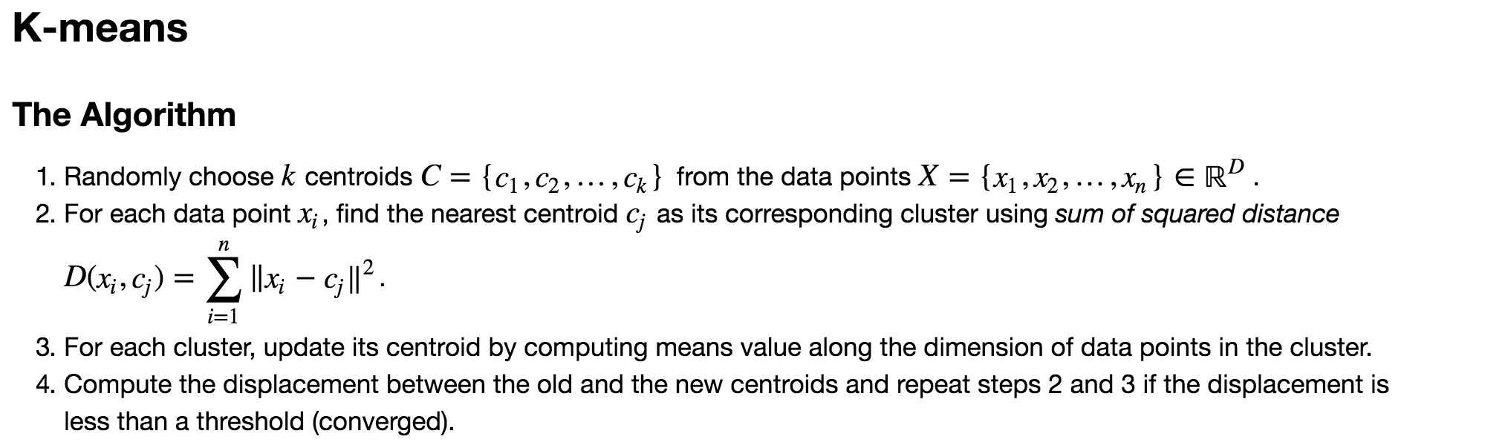
K-means 演算法

Slide 5
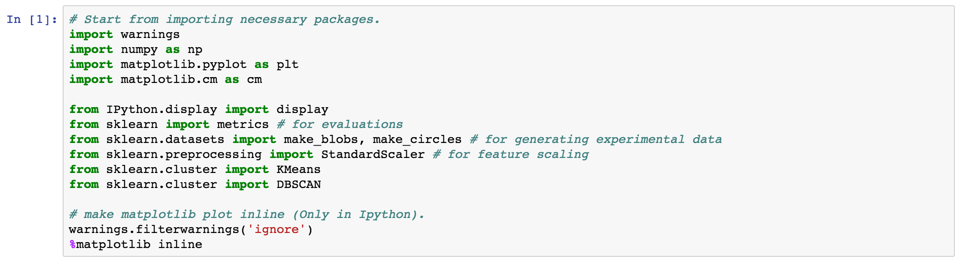
首先先引入本教學會用到的套件

Slide 6
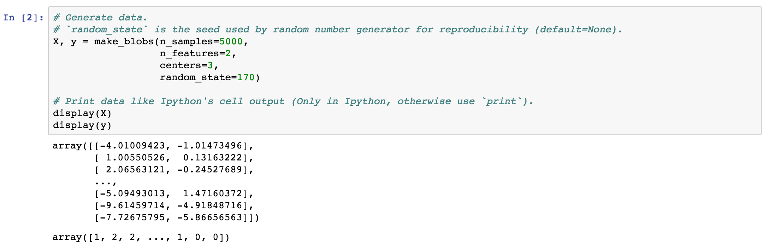
產生含有三個 clusters 的二維資料
← 這是我們的訓練資料 X，共 5000 筆，每筆資料是二維，因此 X 是 (5000 x 2) 的矩陣。
← 這是我們每筆資料對應的 cluster label y (ground truth)，在此例有三個 clusters，因此 label = {0, 1, 2}，共 5000 筆，因此 y 是 5000 維的向量。

Slide 7
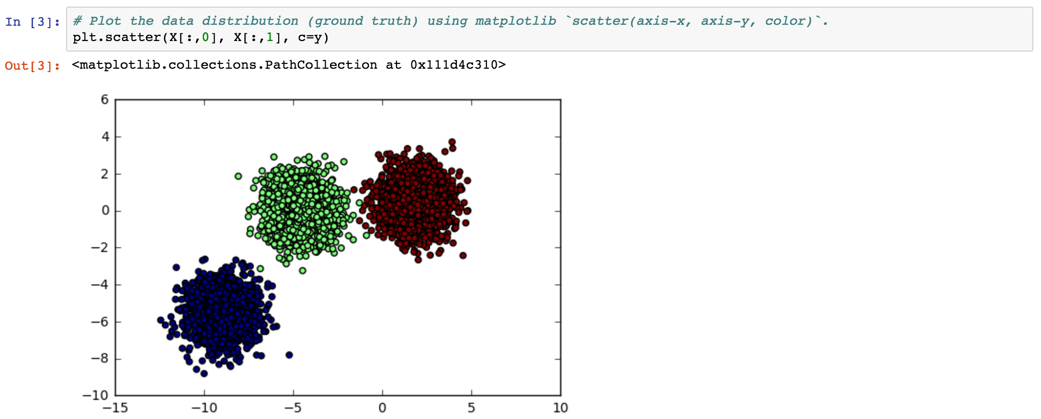
讓我們把資料視覺化一下，看看長什麼樣子。

Slide 8
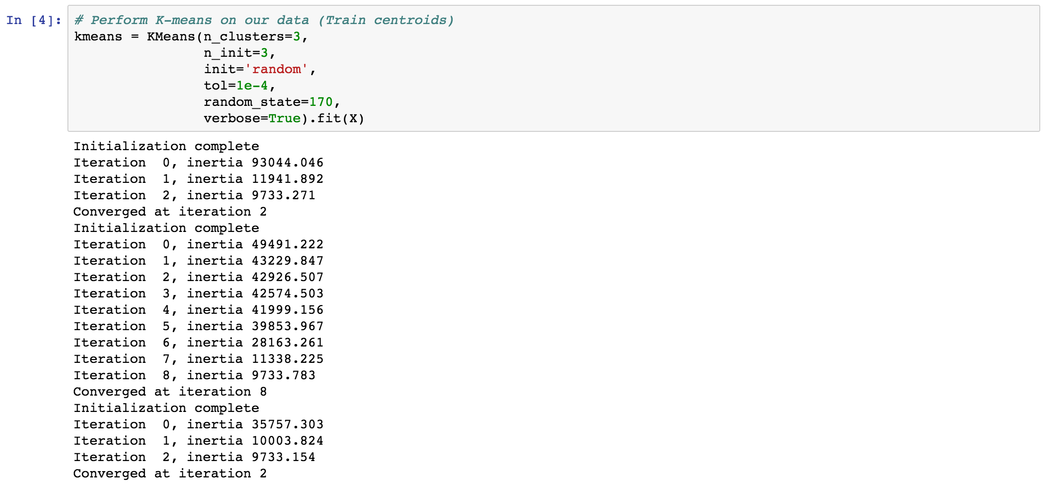
使用 scikit-learn 所提供的 KMeans 來跑我們的資料。
參數解釋
n_clusters：你想在這資料上分幾群，也就是「選擇 “k”」啦。
n_inits：你想讓 scikit-learn 的 k-means 演算法「跑幾次」，這邊我們是設定成 3，意思就是它會跑 3 次的 k-means，並且選擇最低 inertia 的那一次 (這邊的 inertia 目標就是 minimize sum of squared distance，distance 越小當然就越好囉！)，當作 k-means 的訓練完後的結果，也就是留著最好的 centroids。
init：還記得 k-means 演算法一開始會隨機選擇 centroids 嗎？這邊就是設定「怎麼選擇 centroids 的演算法」，有 “random” 跟 “k-means++” (後面會解釋) 可以選擇。
tol：k-means 收斂時距離門檻值的比例，比例越高會越早視為收斂結束。
random_state：給一固定值可以讓我們一直跑出同樣的結果，通常 debug 才會這麼用，一般來說不需要。
verbose：設定 True 則會 print 出訓練 k-means 時的過程，反之則 False。

Slide 9
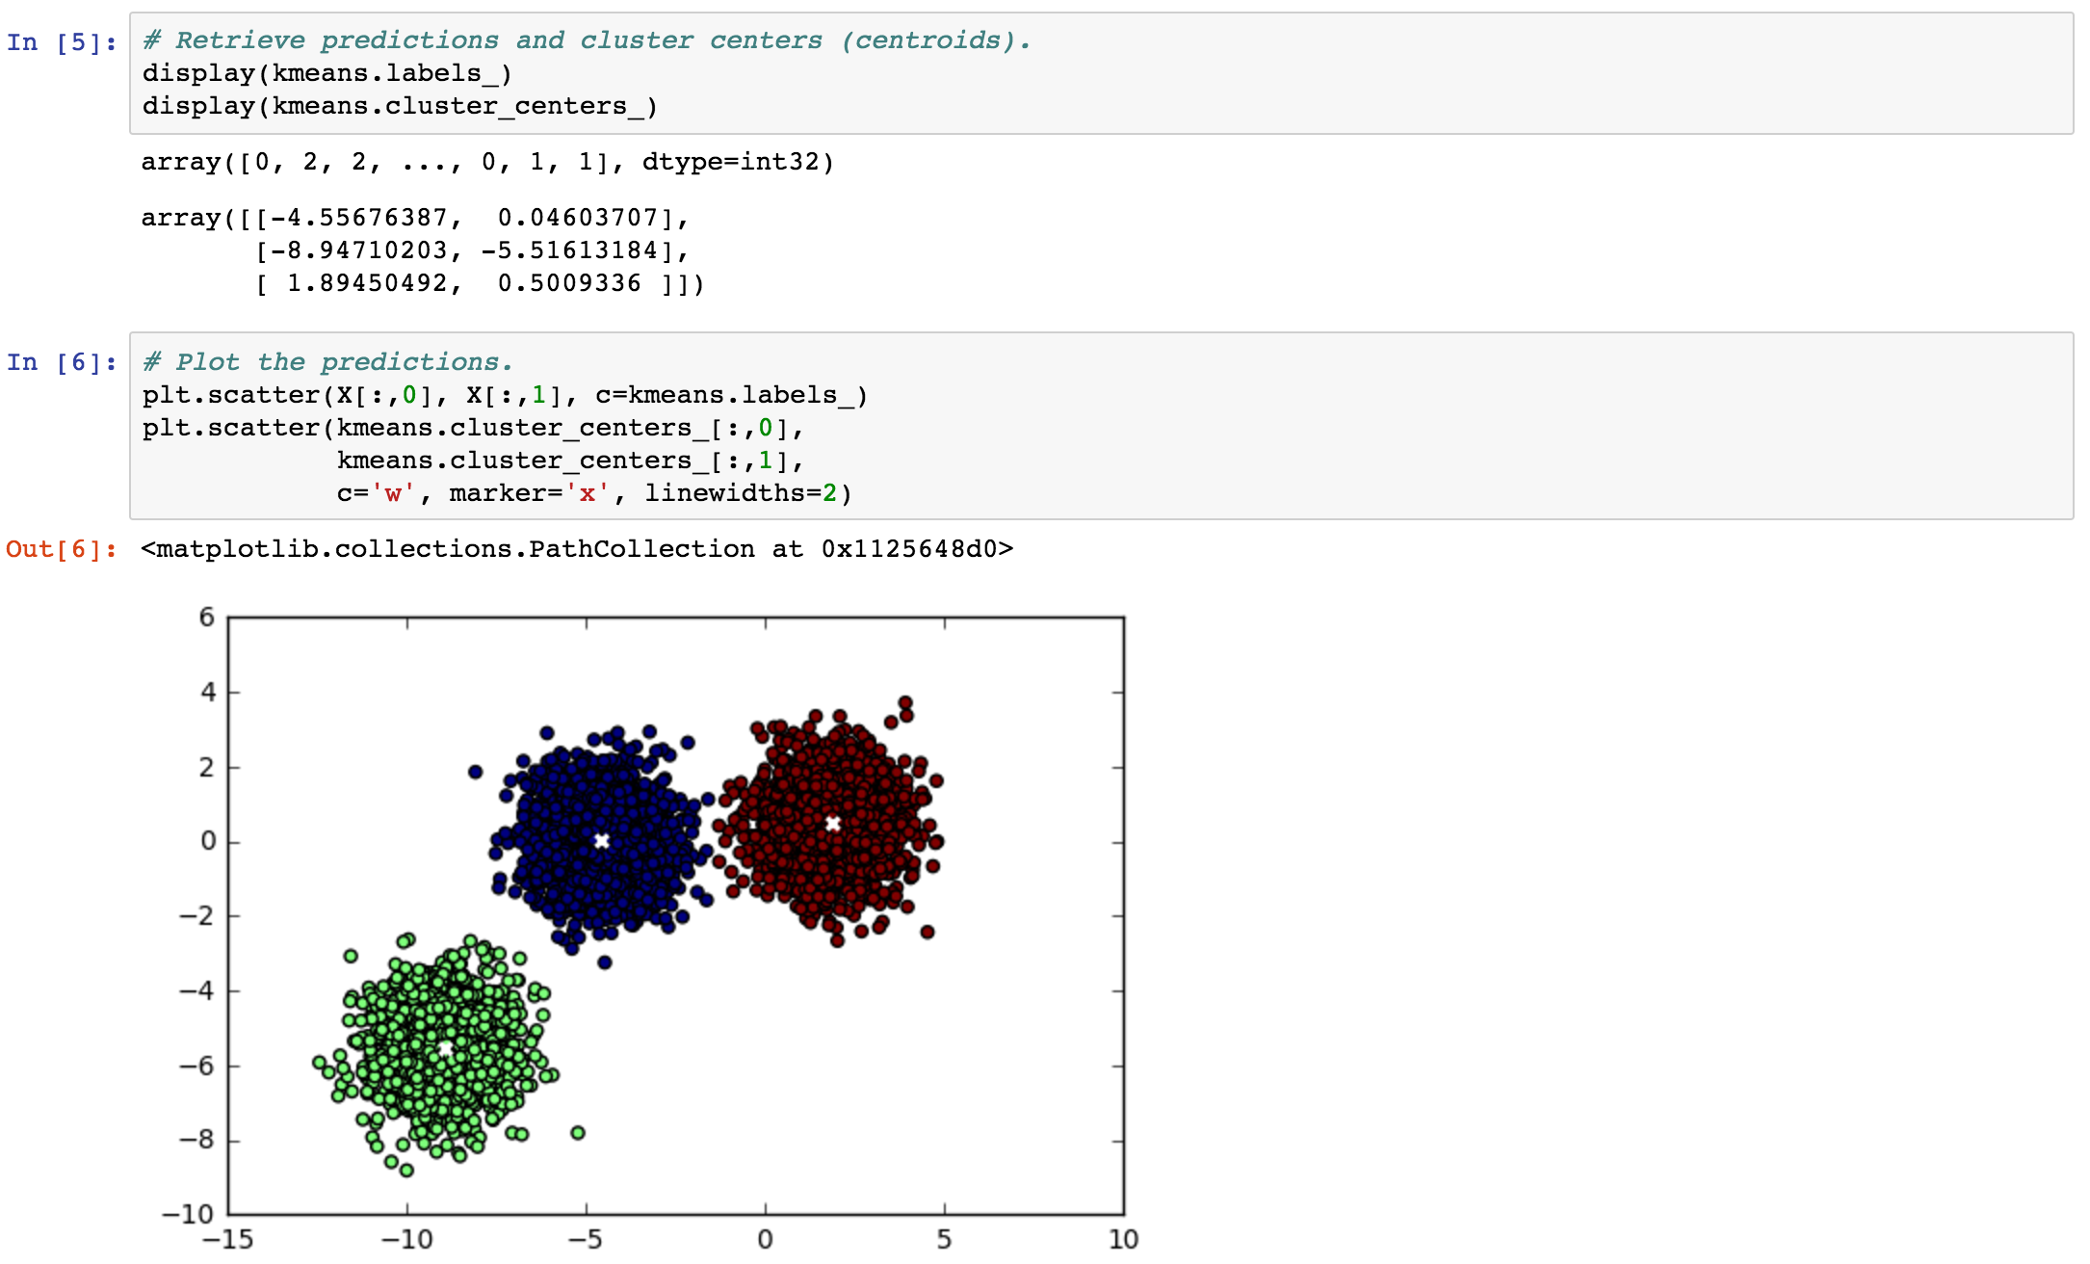
← 使用 “kmeans.labels_” 來取得我們預測的結果，同樣是 5000 維的向量。
← 使用 “kmeans.cluster_centers_” 來取得訓練出來的 centroids，有三個 clusters，資料為二維，因此是 (3x2) 的矩陣。
← 把預測的結果視覺化出來，並且也順便把 centroids 給畫上去。
注意：每次預測出來的 cluster 雖然跟 ground truth 畫的 cluster 不同，但這只是因為 k-means 隨機選擇 centroids 的關係，所以有可能每次跑出來的結果中，同樣的一群資料被分群到的 cluster label 會不同，但是重點是看整體的分群結果喔！顏色不同其實也沒關係。

Slide 10
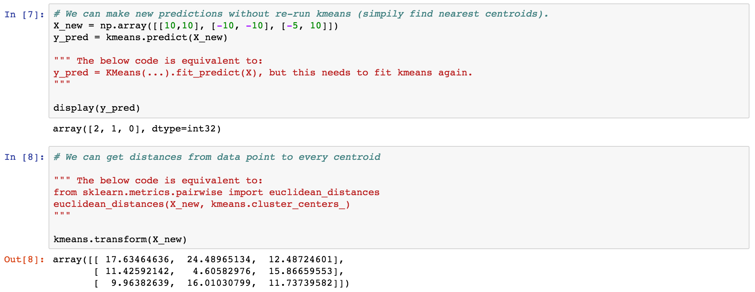
← 訓練完 k-means 之後，使用 “kmeans.predict()” 來預測新資料 X_new。
← 使用 “kmeans.transform()” 取得 X_new 中每個資料點到 每個 centroid 的距離。如果你有 M 個資料點，N 個 clusters，則你會有 (MxN) 的 矩陣，每個 row 對應至一個資料點到 N 個 clusters 的距離。

Slide 11
K-means++

Slide 12
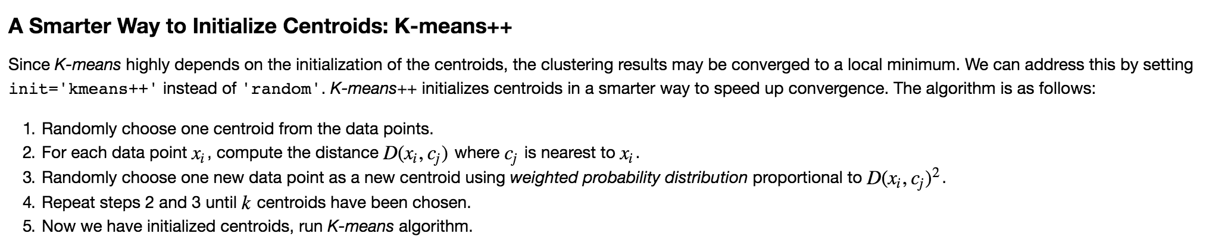
K-means++ 演算法，更聰明初始化 centroid 的方式
簡單來說，kmeans++ 跟 kmeans 的差別是：
主要希望選到的 centroids 它們各自的距離越大越好，避免選到離彼此之間很近的 centroids。

Slide 13
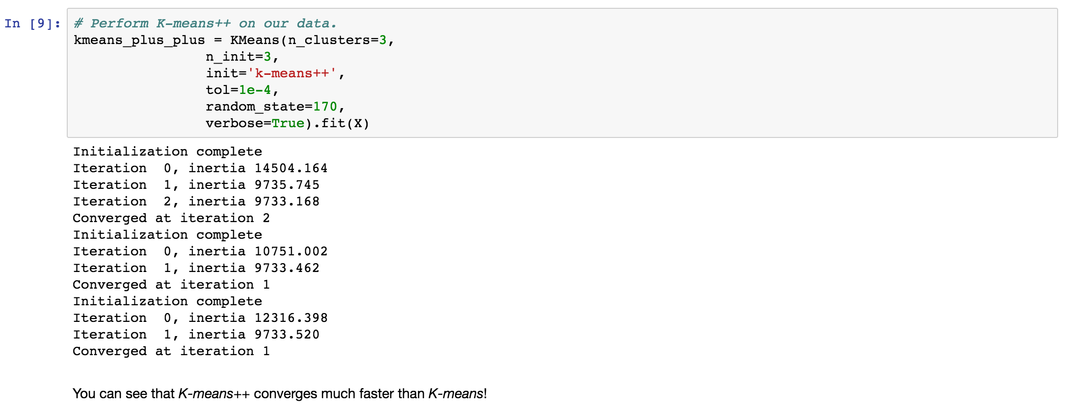
想使用 k-means++，你只要設定 init=’k-means++’ 就可以囉！很簡單吧？而且有沒有發現 k-means 每次在訓練的時候，收斂速度變快了呢？這要歸功於 k-means++ 一開始選了很好的 centroids，導致後面在 clustering 的時候就會很快！
在 scikit-learn 中，你其實也不需要手動設定 init=’k-means++’，因為它默認值就是如此囉！

Slide 14
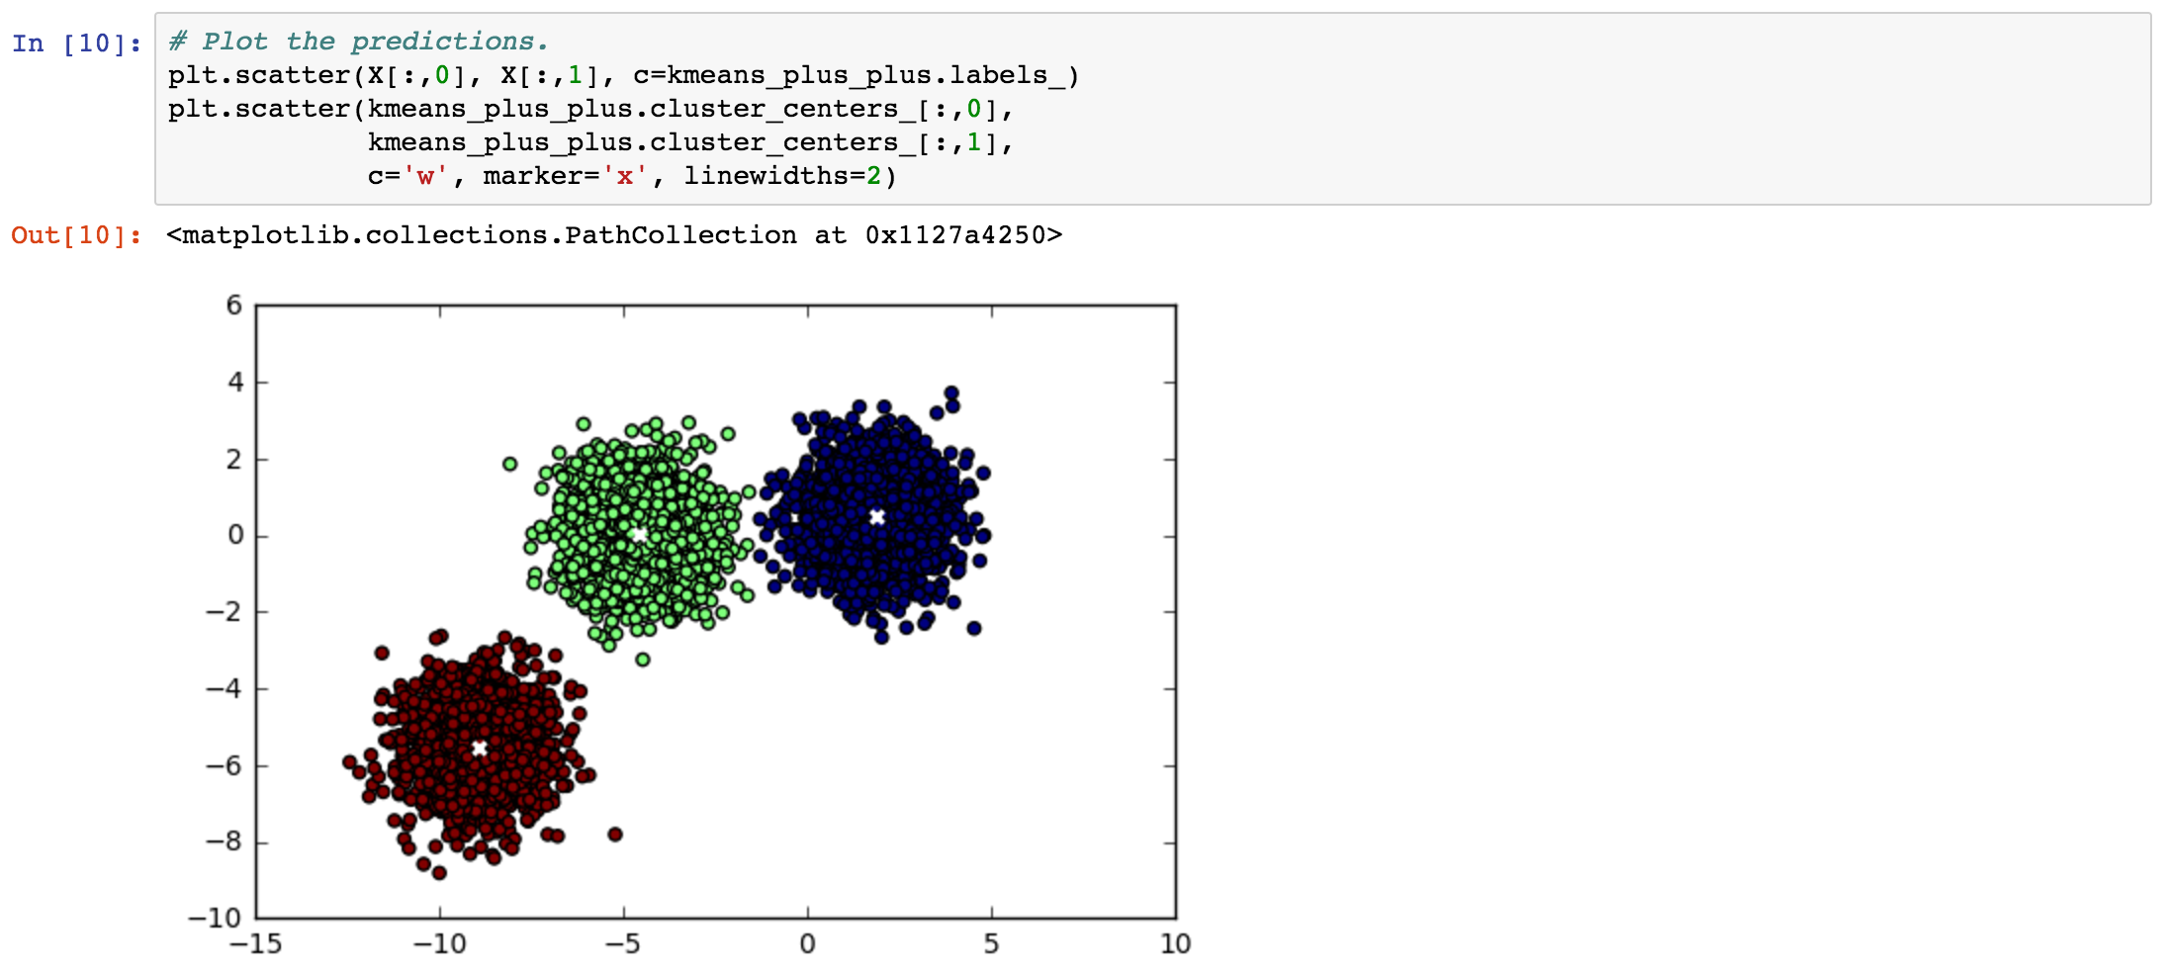
K-means++ 視覺化的預測結果

Slide 15
請完成 “clustering-lab1.ipynb”

Slide 16
再來，我們要來分析 K-means 的種種弱點以及如何解決它們

Slide 17
弱點一：需要選擇正確的 “k”

Slide 18
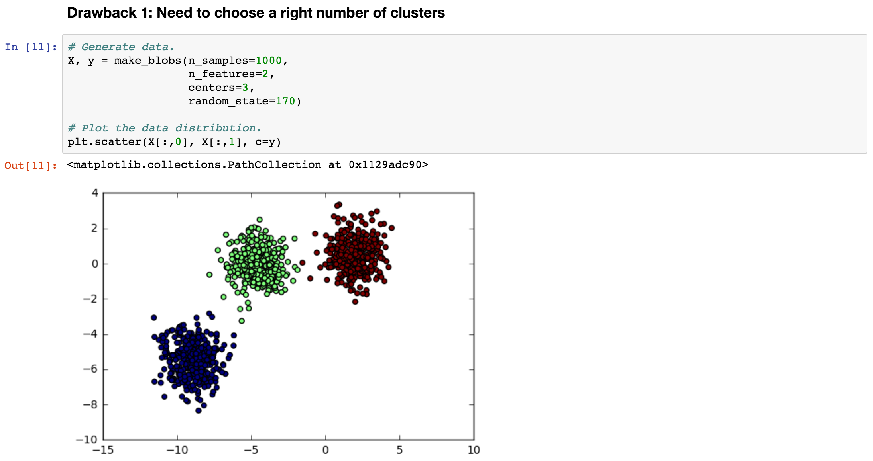
首先，我們一樣先產生三群資料，並且視覺化 ground truth 來看看。
如果我們選擇錯誤的 “k”，會變得怎麼樣呢？

Slide 19
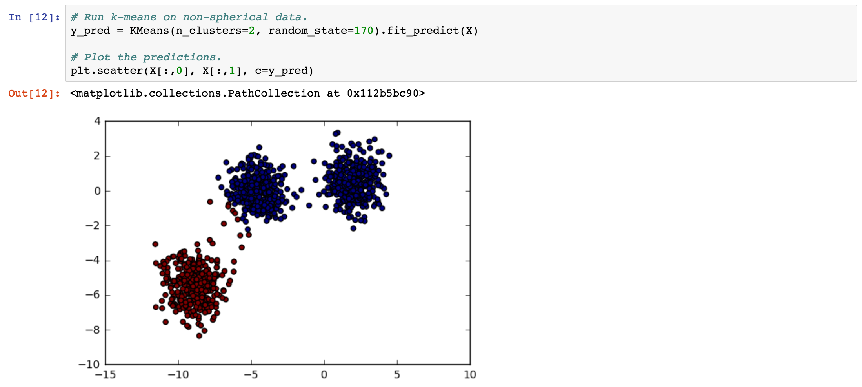
答案是：k 選錯，還是可以 work！
如果我們選擇 k=2，結果還是可以分群，你可以看到中間的 cluster 被歸類成藍色，是因為與右邊的 cluster 比較近的關係。
雖然能 work，但與 ground truth 明顯不符，因此未來如果要預測新資料，也許會表現得不好。
那 … 我們要怎麼選擇一個好的 k 呢？

Slide 20
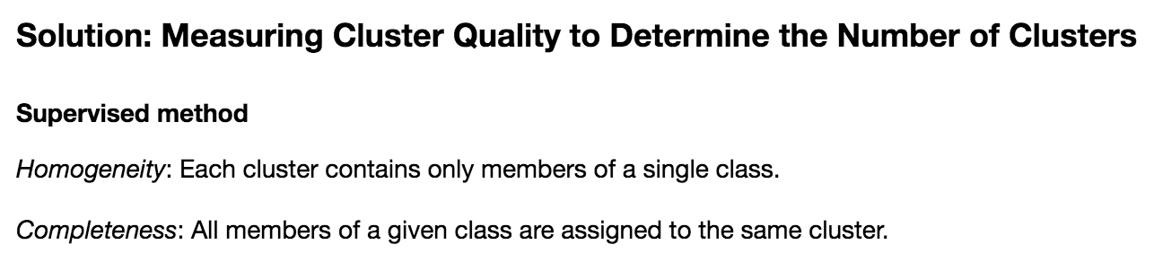
如果你的訓練資料中已經含有 ground truth，也就是知道哪一筆資料點是屬於哪一個 cluster，那你可以使用 “supervised” 的方式來評估 clusters 的好壞！主要有兩種指標：
Homogeneity：每個 cluster 中的資料點最好都要是同一個 label。
Completeness：每個資料點所被預測出來的 cluster label 最好跟 ground truth 一樣（猜對）。

Slide 21
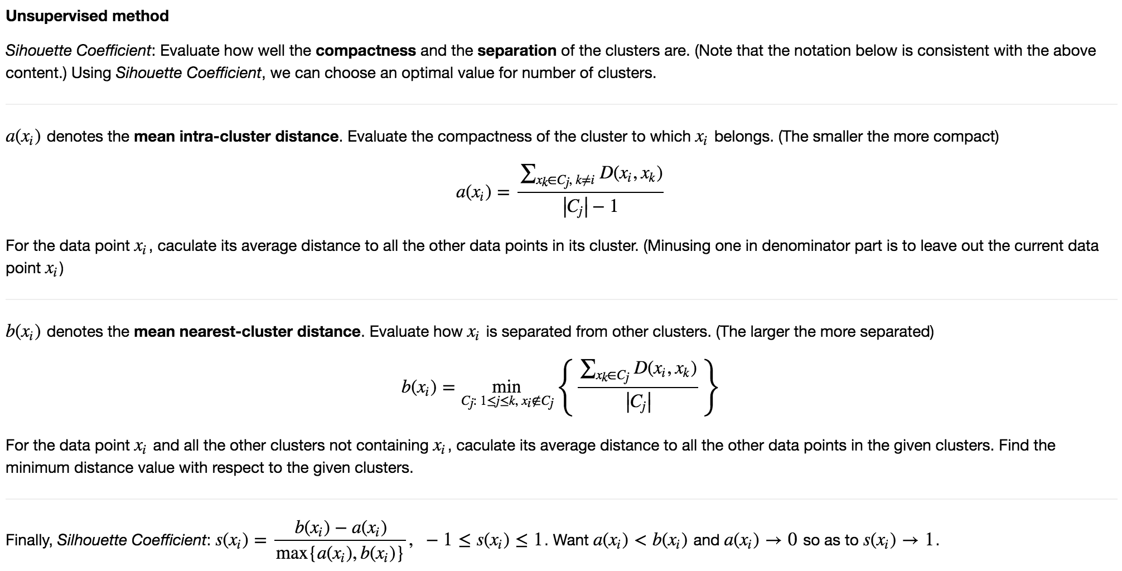
如果很不幸地，你的訓練資料中沒有 ground truth，沒關係！我們還有 “unsupervised” 的方式可以評估 clusters 的好壞！

Slide 22
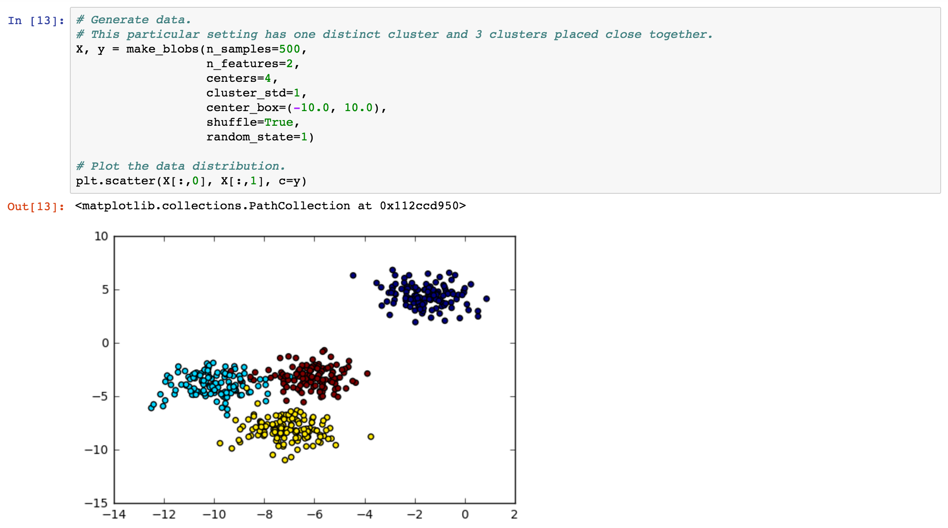
首先，我們先產生四群 clusters 的資料，並且視覺化出來，注意到一點是我們故意產生出三群 clusters 是稍微有重疊到的，方便我們用上述所提到的 cluster quality measurements 來跑看看如果選擇不同的 “k”，系統跑出來的 cluster quality 指數是好還是壞。

Slide 23
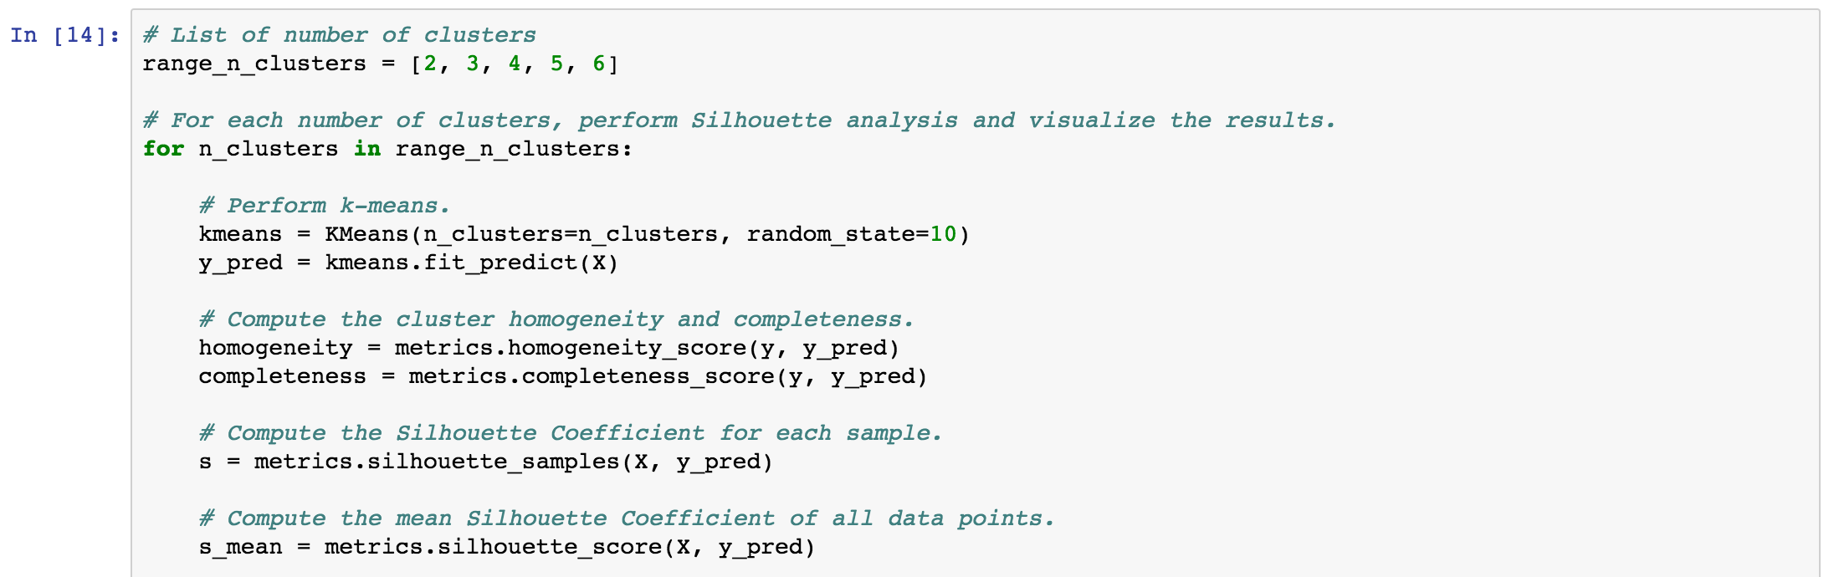
上述程式碼解釋：
首先我們先設定要跑的 “k” 的範圍，此例我們嘗試跑 k=2, 3, 4, 5, 6 各個不同的 case，並且使用 for 迴圈，分別計算不同 “k” 之分群結果的 homogeneity, completeness 跟 silhouette coefficient。
使用 “homogeneity_score(y, y_pred)” 與 “completeness_score(y, y_pred)” 即可計算對應的兩種指標
注意到 scikit-learn 在計算 silhouette coefficient 時有提供兩種選擇：
使用 “silhoette_samples(X, y_pred)” 來計算每個資料點的 silhouette coefficient。
使用 “silhoette_score(X, y_pred)” 來計算每個資料點的 silhouette coefficient 加總之後的平均值。

Slide 24
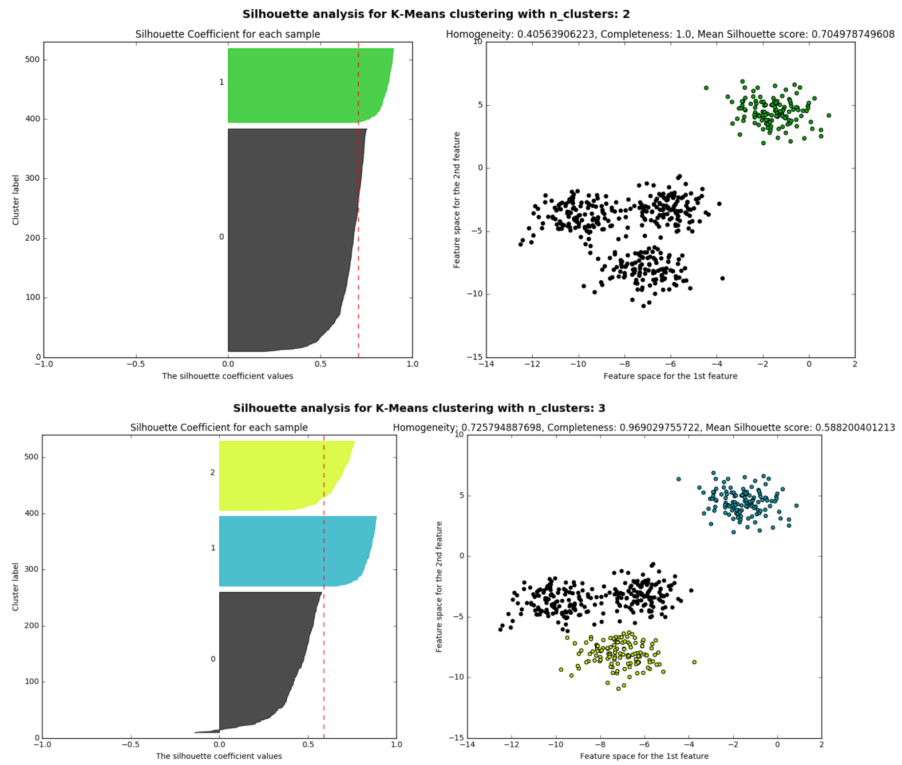
由於視覺化的程式碼稍微複雜，有興趣請查看 Ipython。
我們先來講講怎麼看這張圖吧！
右邊很簡單，就是分群後的結果，
主要是左邊：
橫軸代表 silhouette coefficient。
縱軸代表 data points。
相同 cluster 的資料點畫成相同顏色，且該 cluster 內的資料點之 silhouette coefficient 皆排序過。
注意：紅色的垂直虛線是 “silhouette_score()” 算出來的全部 silhouette coefficient 加總之平均。

Slide 25
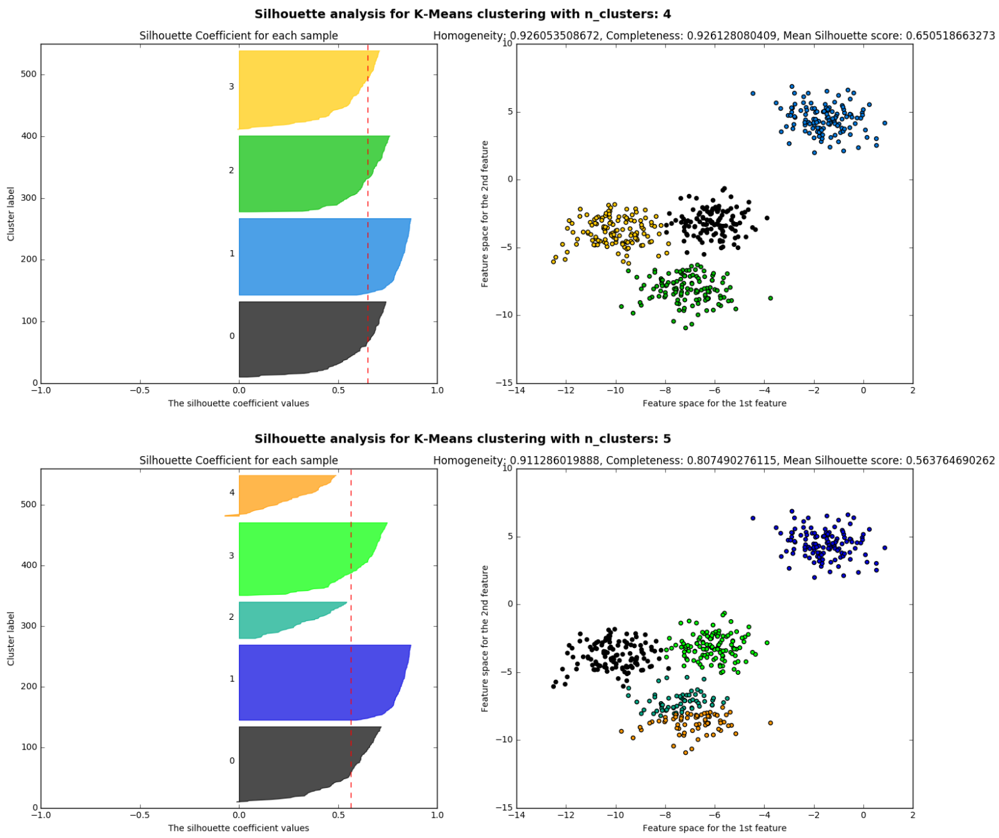
← k=4 時，每個 cluster 內的資料點之 silhouette coefficient 普遍高於平均值（超出紅色垂直線），因此以 k=4 來講，分群效果還算不錯。
← k=5 時，可以注意到有兩群（土黃色以及蒂芬尼藍）的平均 silhouette coeffiecient 很低，因為兩群在右圖中重疊很多（影響到 silhouette coeffiecient 中計算 mean nearest cluster distance b(x)的指標），因此 k=5 不是一個好選擇。

Slide 26
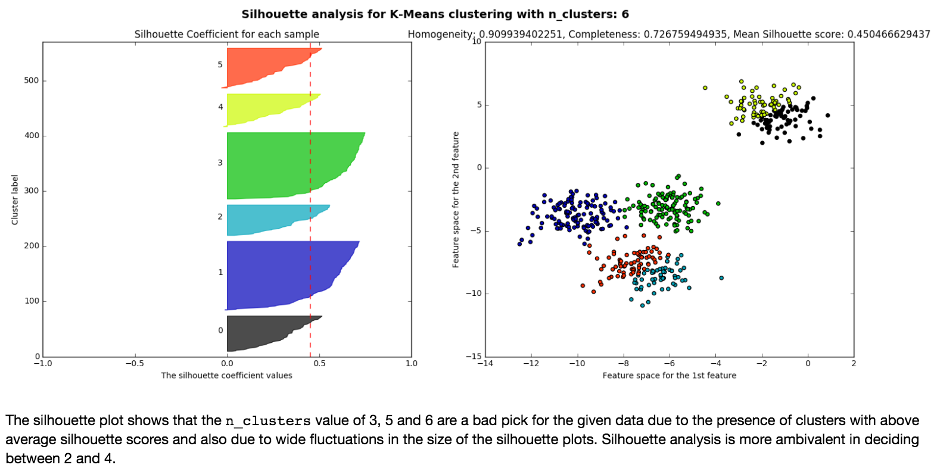
總體來說，k=3, 5, 6 分群效果不佳，而 k=2, 4 還不錯，至於要選 2 還是 4，就看應用在什麼問題上了。

Slide 27
弱點二：不能處理 Noise data 與 Outliers

Slide 28
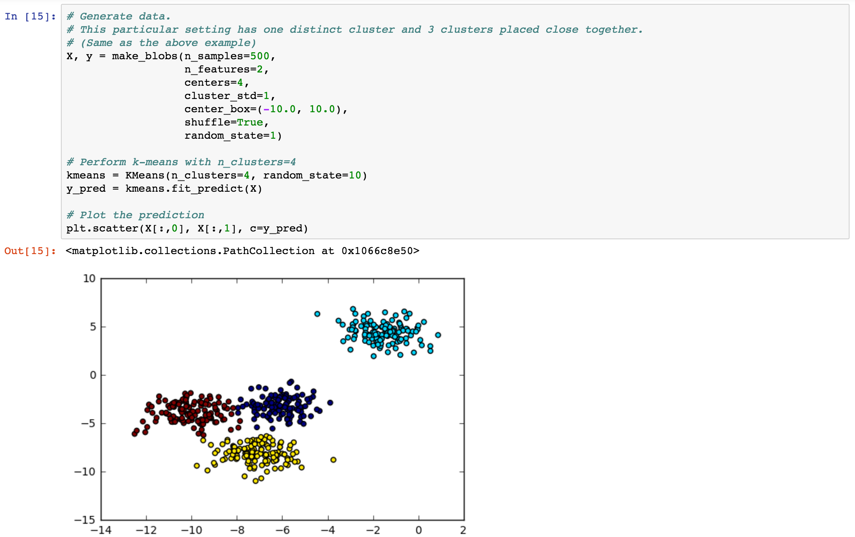
一樣使用上面同樣的資料，並且使用 k=4 去分群，可以發現其實還是有些點離它們各自的 cluster 很遠，但是 k-means 依然將他們分群至 cluster 內。
那 … 我們要怎麼把這些離得比較遠的點，也就是所謂的 outliers 給偵測出來呢？

Slide 29
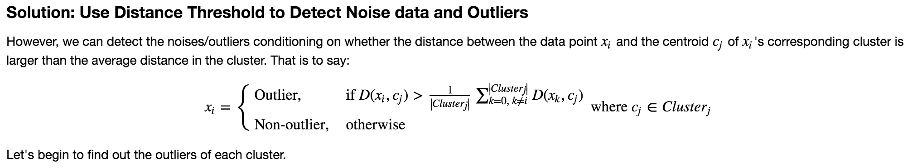
你可以藉由計算每個 cluster 中的 average distance 當作判斷一個資料點是否是 outlier 的 distance threshold
(有時候 distance threshold 還會再乘上一個 ratio 來控制 threshold 大小）。

Slide 30
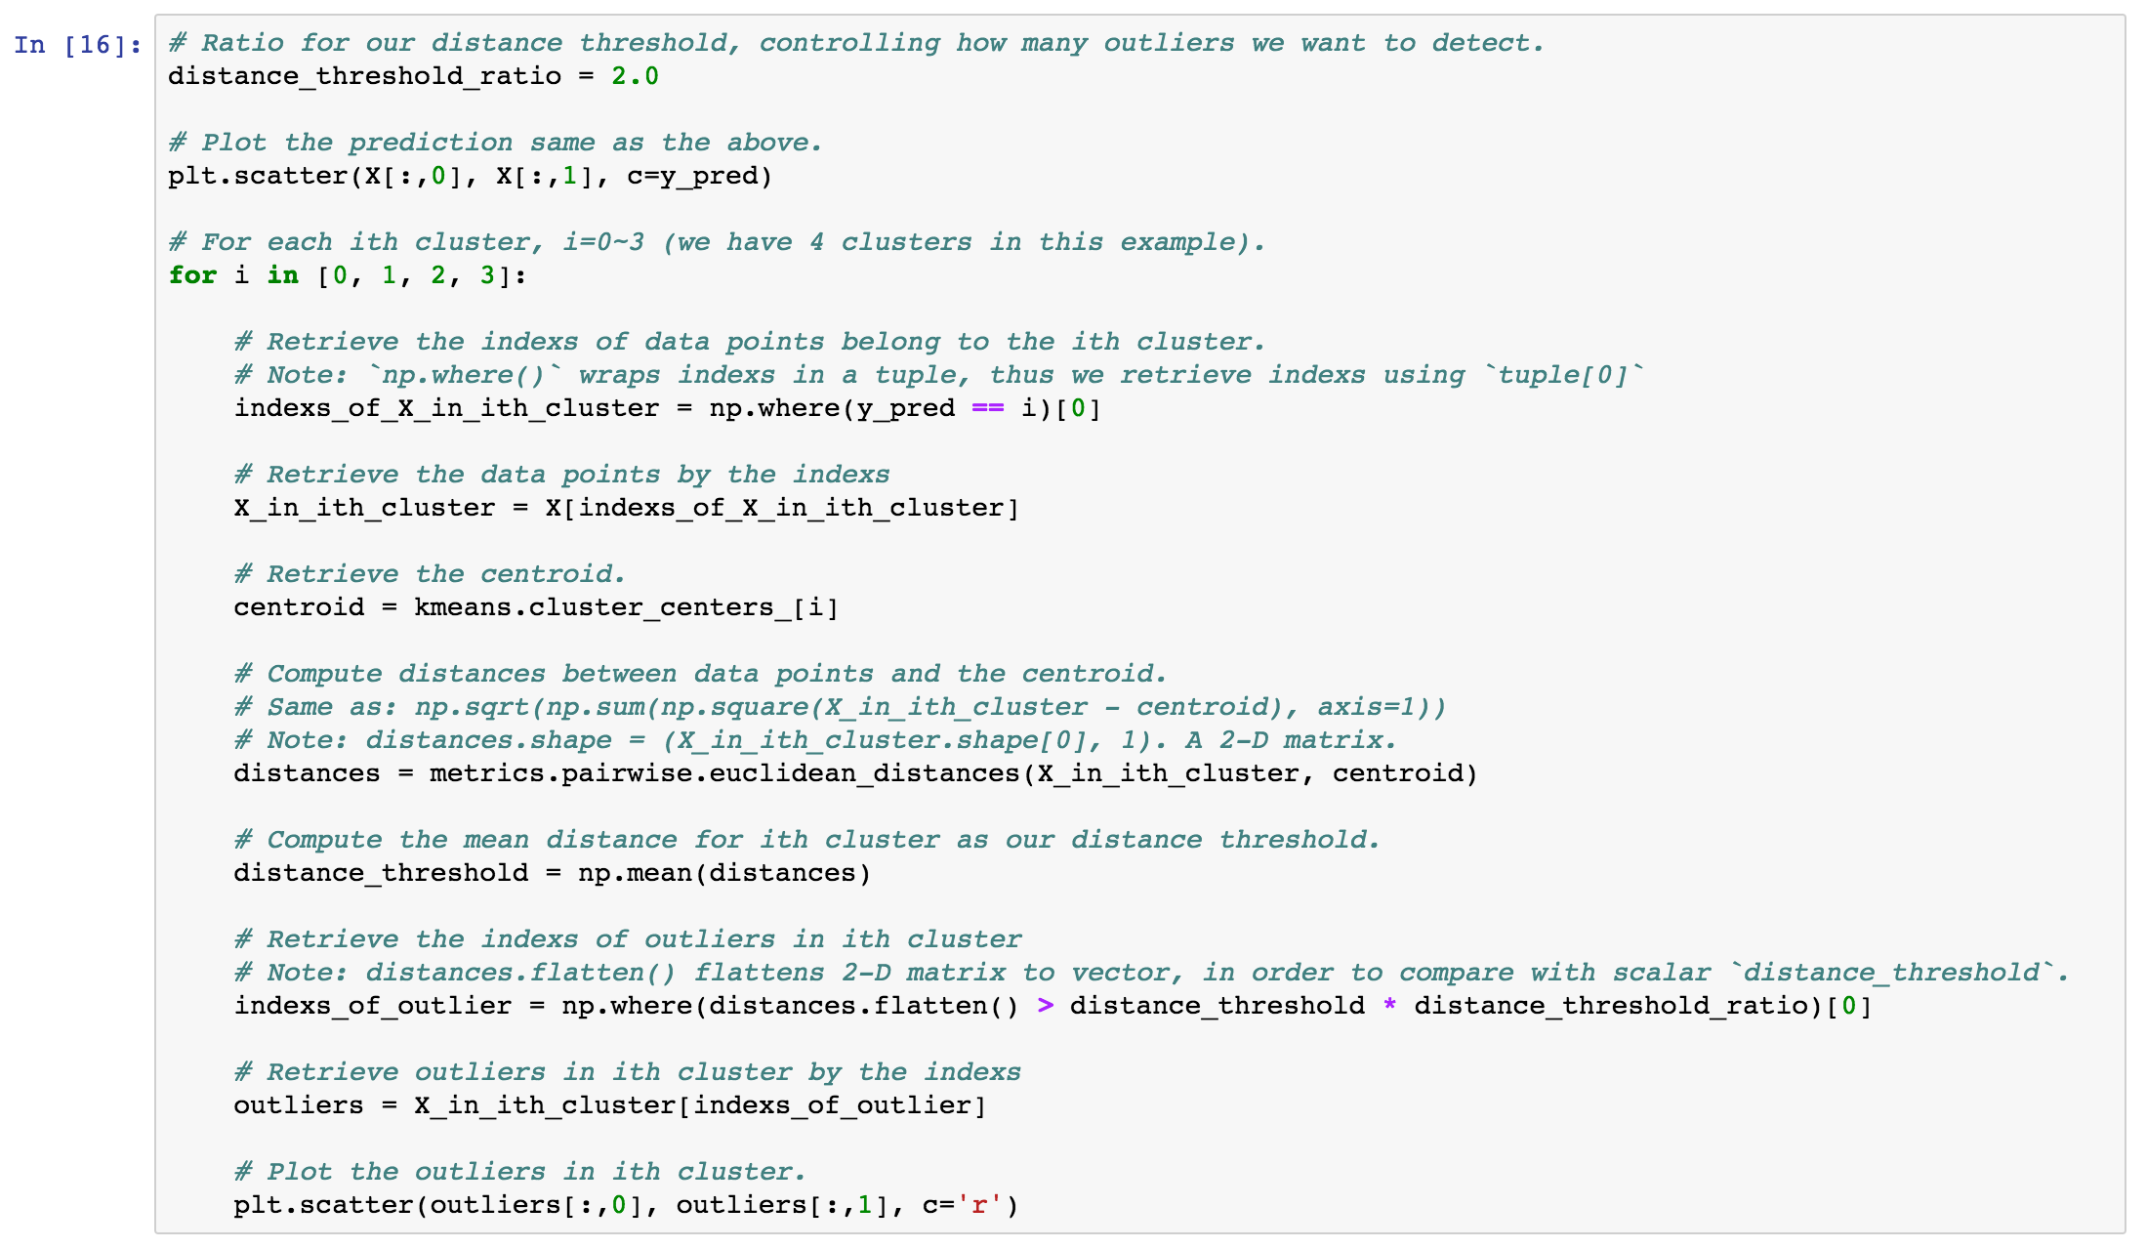
← 1. 取得 cluster 內所有資料點，以及該 cluster 的 centroid。
← 2. 計算 cluster 內所有點到centroid 的距離，並且平均起來，得出 distance threshold。
← 3. 找出資料點到 centroid 的距離如果大於 (distance threshold * ratio)，則視為 outliers。

Slide 31
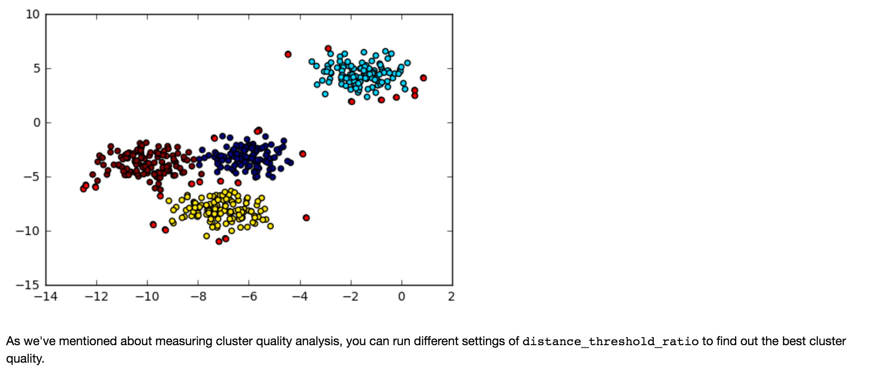
← 藉由上述方法，我們成功將 outliers（紅色） 給偵測出來了！不過其實值得提醒的一點是：當你的 cluster 之中佔有太多的 outliers，可想而知，k-means 分群出來得結果還是會不理想喔！因為在計算 distance threshold 時，還是會將這些 outliers 列入計算，因此大大影響了 distance threshold。

Slide 32
弱點三：不能處理非球型分佈的資料集

Slide 33
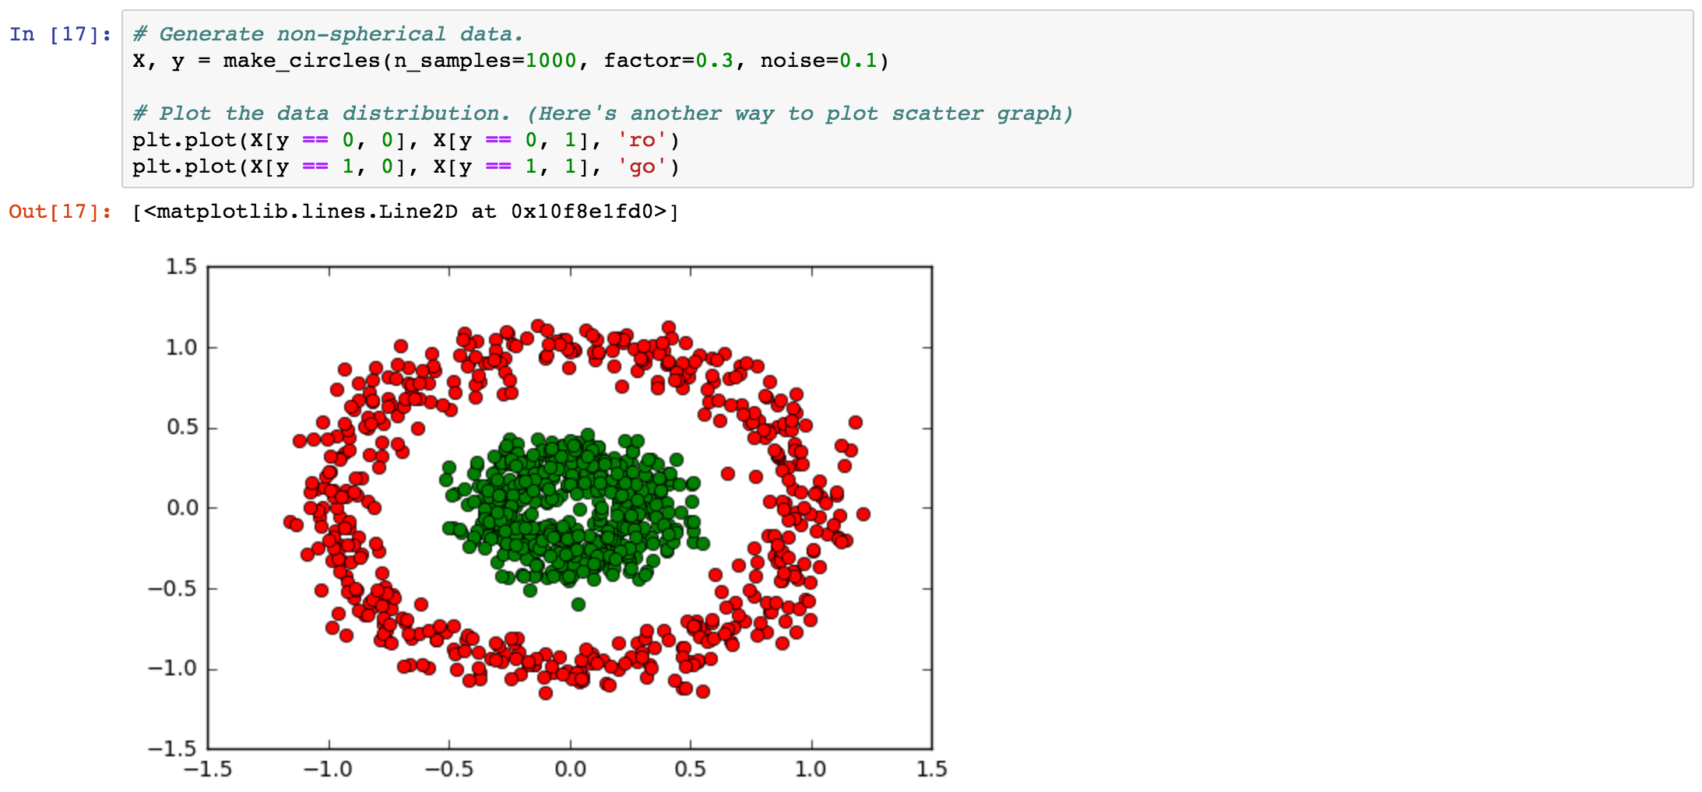
k-means 演算法根據其定義：此演算法目的是將資料點分成離它們最接近的 mean 值 的cluster 之中。這個假設建立於你的資料分布必須得是球型分佈，因此如果我們的資料長得像左圖這種同心圓資料分佈，就會輕易的使 k-means 分群的效果不佳。
讓我們來看看當 k=2 時，k-means 會將資料分成什麼樣子。

Slide 34
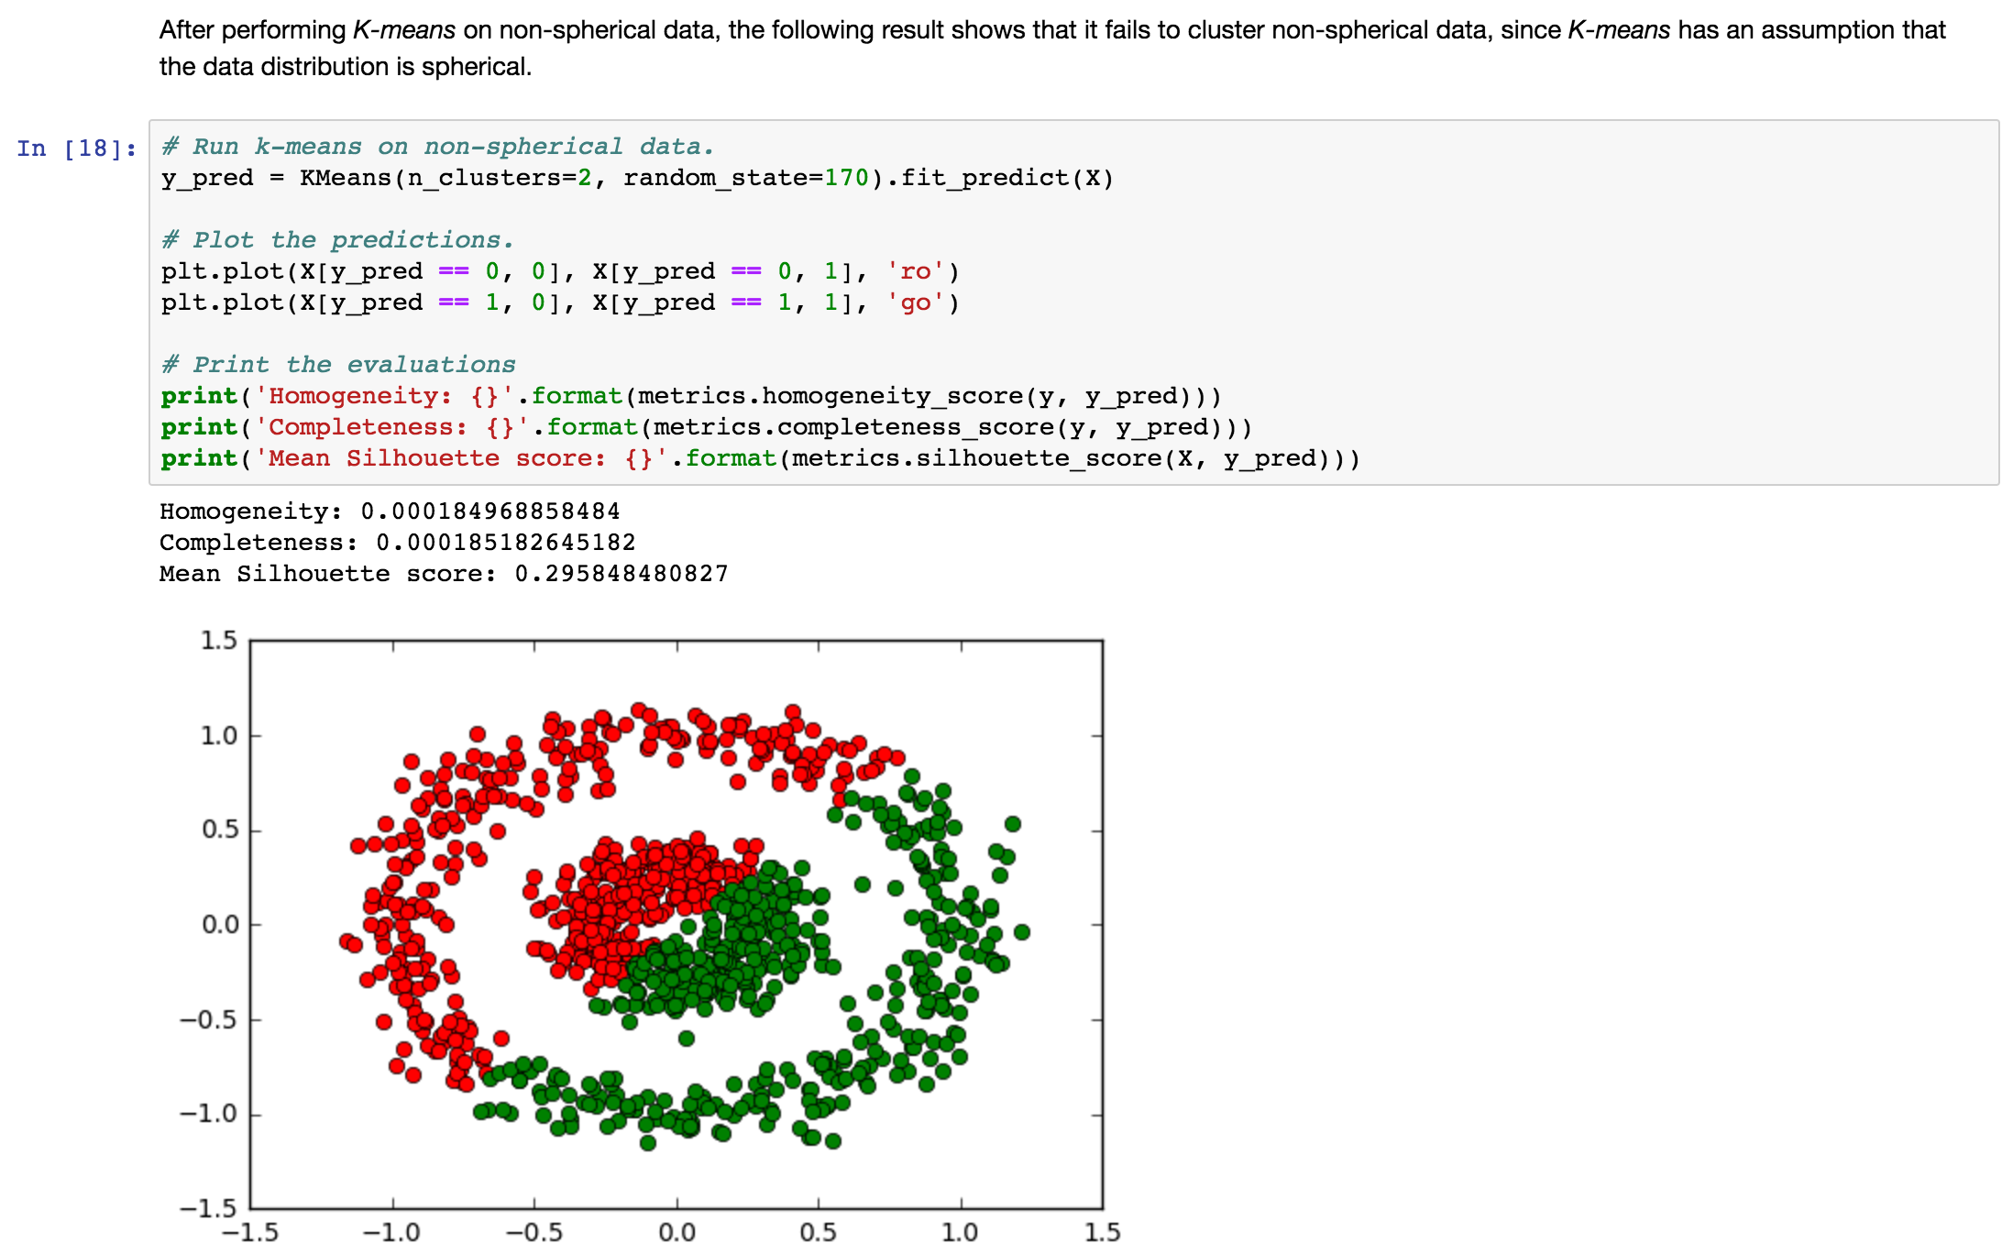
使用 k-means 分群後的效果並不佳，因為外圈與內圈的 mean 是差不多的，而 k-means 是基於 euclidean distance 來做分群，因此當 k=2 時，此同心圓有一半會跟其中一個 centroid 比較近，另一半會跟另一個 centroid 比較近，因此就被硬生生的砍成一半了。

Slide 35
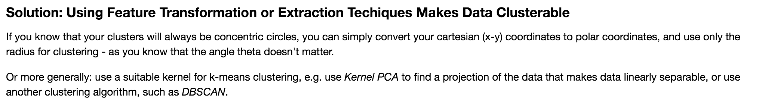
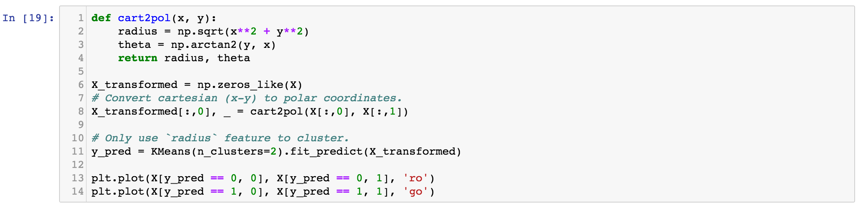
← 將 Carteisan 座標轉換成 polar 座標的 function。
← 我們只看第一個 feature－radius，第二個 feature 就全部填 0，最後直接丟到 k-means 做分群。

Slide 36
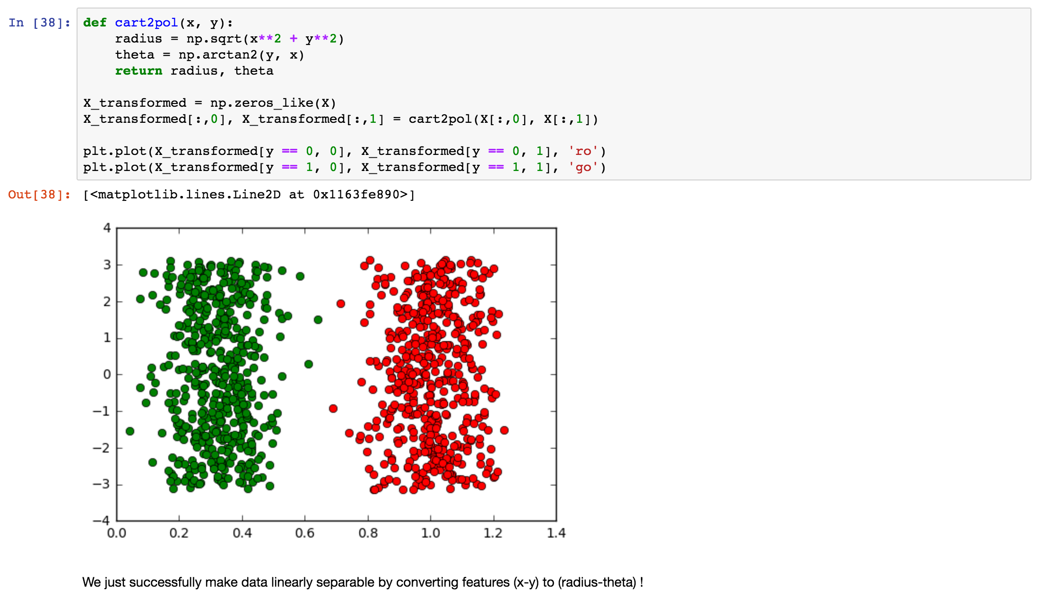

Slide 37
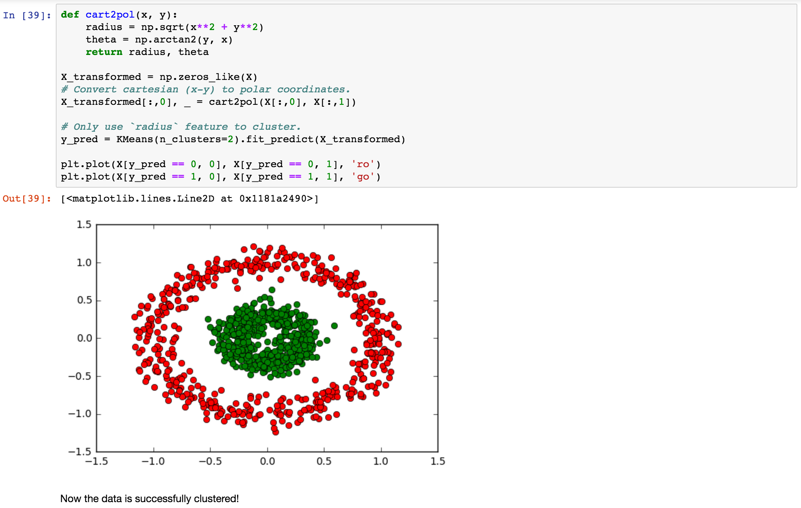

Slide 38
DBSCAN:
Density-Based Spatial Clustering Algorithm with Noise

Slide 39
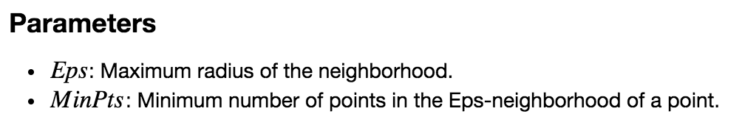

Slide 40
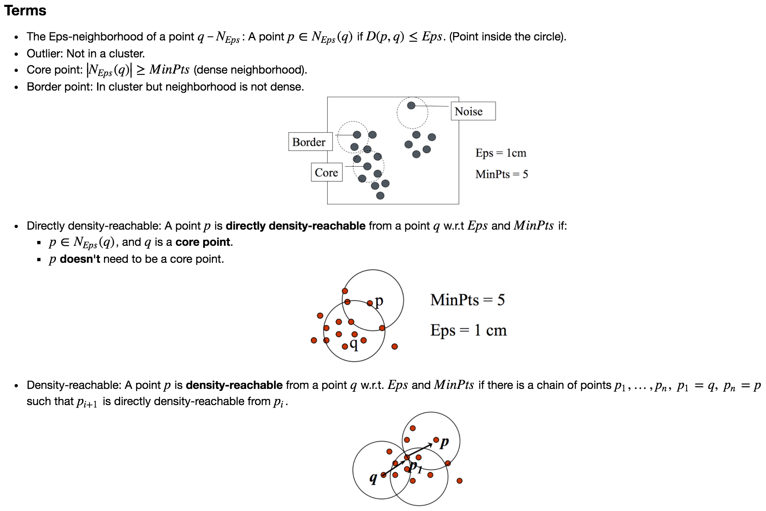

Slide 41
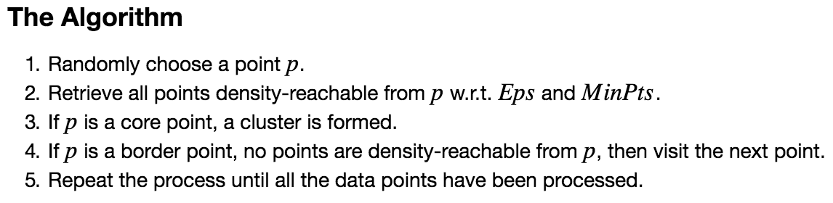

Slide 42
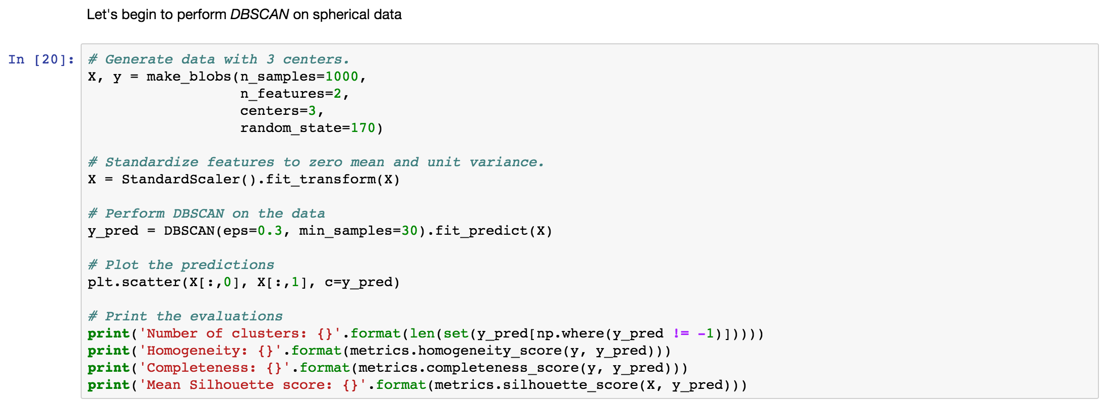
← 1. 產生 (1000x2) 的訓練資料 X 及對應 ground truth y。
← 2. 將資料 standardize 有助於避免某些維度因為 scaling 很大而影響 classification 或 clustering 的結果。
← 3. 使用 DBSCAN 來分群，其參數 ”min_samples” 等同前面所介紹的 “MinPts”。
← 4. 印出 cluster quality 指數

Slide 43
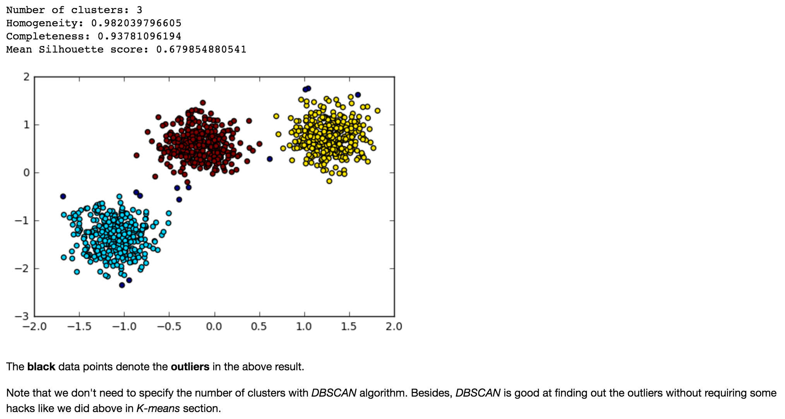

Slide 44
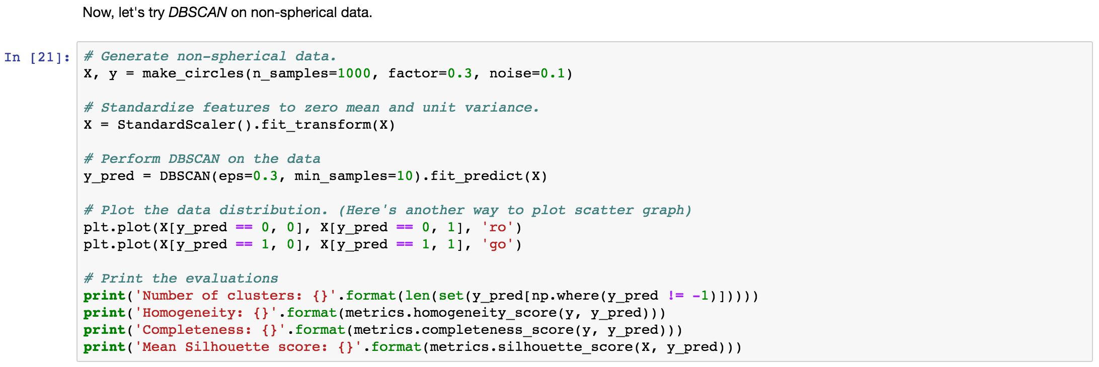
讓我們來試試 DBSCAN 跑在非球狀資料分布上

Slide 45
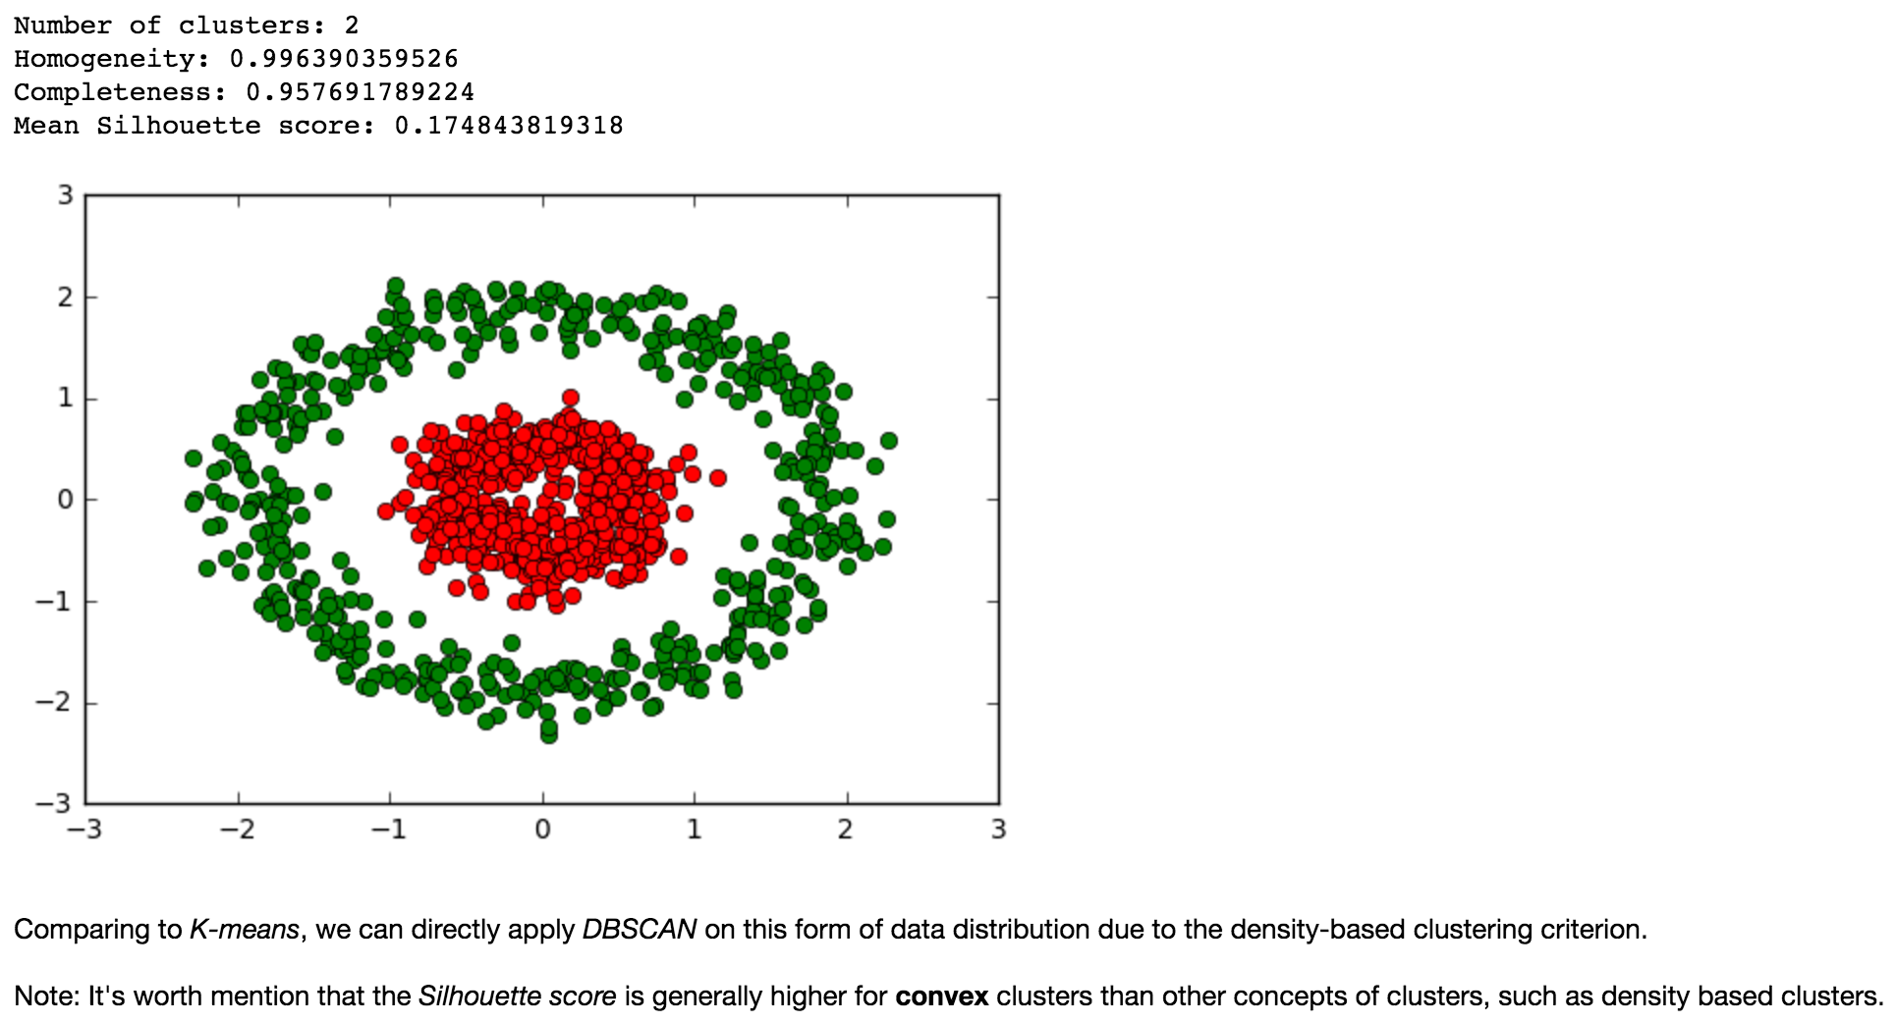

Slide 46
請完成 “clustering-lab2.ipynb”

Slide 47
Thanks for Listening.
Any Questions ?

Slide 48
Reference
scikit-learn
How to understand the drawbacks of K-means
The Sihouette Coefficient
Cluster Analysis in Data Mining tutorial video series
DBSCAN

